Slide 1
iosmods.ru – сервис для установки приложений на iOS устройства
Выполнили:
Студенты группы 0826-3
Левкин антон и маячкин арсений
руководители:
Борисов николай анатольевич
Шапошников дмитрий евгеньевич

Slide 2
Содержание
Цель проекта……………………………………………….…3
Работа с приложениями……………………………………..4
Реализация на сайте………………………………………..10
Результаты…………………………………………………...15

Slide 3
Цель проекта
Разработать систему установки модифицированных приложений на IOS устройства без установки Jailbreak
Создать удобное и понятное веб-приложение для пользователей, чтобы они без проблем могли скачивать и устанавливать приложения с помощью нашей системы

Slide 4
Работа с приложениями
Получение установочного файла (исходника) приложения
Снятие защиты с приложения (при необходимости)
Модификация приложения (при необходимости)
Подпись приложения
Дальнейшее распространение через сайт

Slide 5
Получение исходника
Скачивание из App Store
От разработчика приложения
Приложения, получаемые прямо от разработчиков обычно не имеют защиты и не распространяются через App Store (по определенным причинам)

Slide 6
Снятие защиты с приложения
Для того чтобы производить изменения в файлах приложений, полученных из App Store, необходимо снять защиту, установленную их разработчиком

Slide 7
Снятие защиты с приложения
Для снятия защиты нам необходимо устройство на котором есть доступ к ядру системы. На IOS данную возможность дает установка Jailbreak’a
Затем по определенному алгоритму мы дешифруем бинарный файл приложения и снимаем с него защиту
В итоге мы получаем полный доступ к приложению и можем изменять необходимые нам файлы

Slide 8
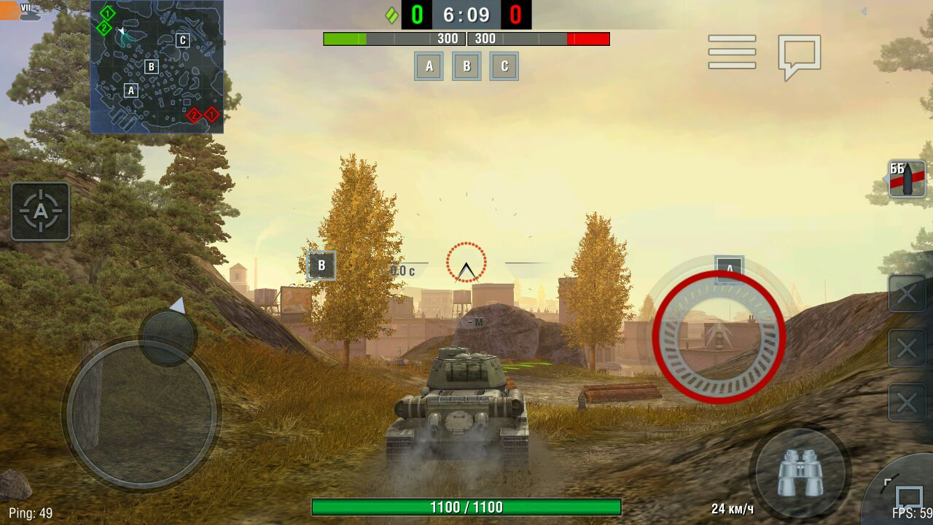
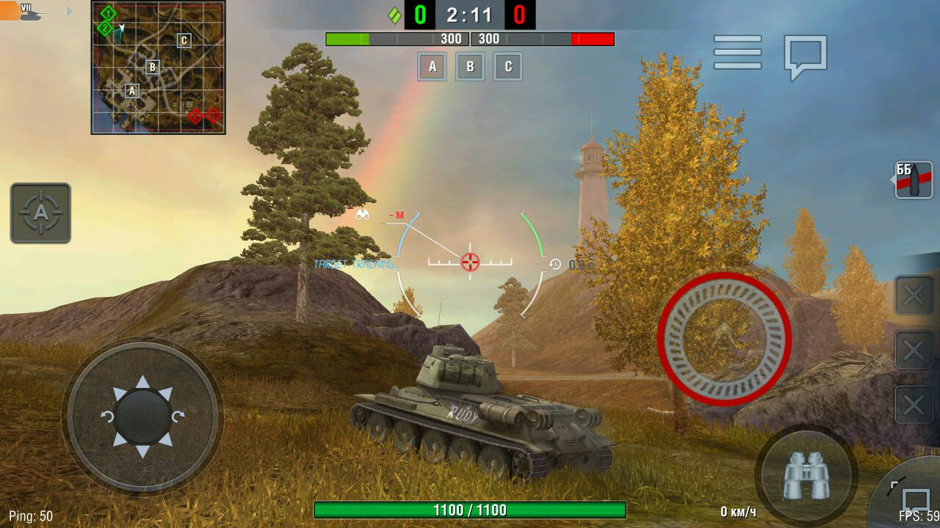
Модификация приложения
ДО
Модификация приложений проводится для большего удобства при их использовании
Это может быть как отключение рекламы в приложениях Youtube и Twich путем переписывания кода, так и изменение графических или звуковых элементов в игре World of Tanks Blitz
ПОСЛЕ

Slide 9
Подпись приложения
Для того чтобы устанавливать приложения на IOS устройства, необходимо создать подпись разработчика Apple
Для это необходим непосредственно аккаунт разработчика и приложение для создании подписи

Slide 10
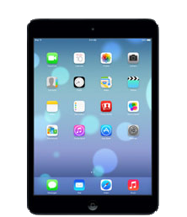
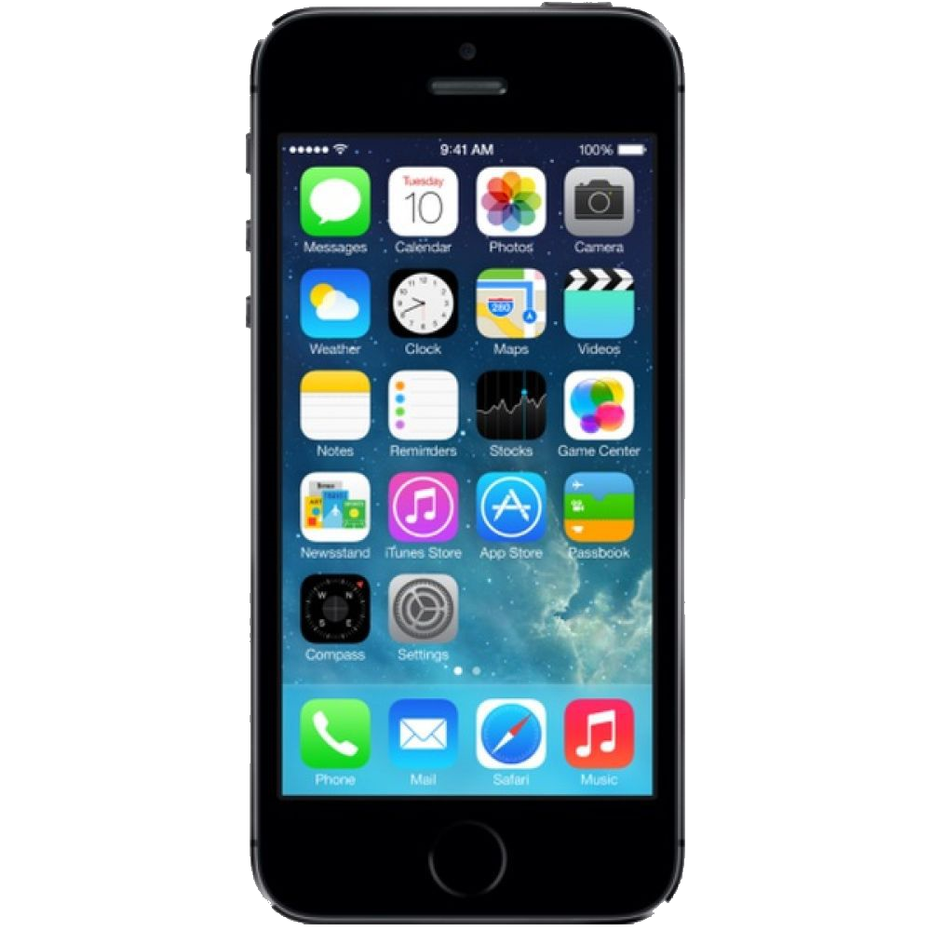
Распространение приложений через сайт

Slide 11
ОСОБЫЕ ФУНКЦИИ ВЕБ-ПРИЛОЖЕНИЯ
Быстрое меню для удобства поиска любого приложения
Удобная оплата подписки с банковской карты, Яндекс денег или телефона
Меню выбора устройств
Универсальная кнопка установки приложений
Верификация пользователей по почте при регистрации
Хранение данных о последней сессии пользователя

Slide 12
Реализация на сайте
Для того чтобы пользователь мог установить приложение на свое устройство, особый идентификатор этого устройства – UDID, должен быть внесен в базу данных аккаунта разработчика, с помощью которого производилась подпись приложения
Однако для каждого аккаунта эта база данных ограничена 100 устройствами. При большом количестве пользователей приходится использовать несколько аккаунтов и в итоге получаем несколько установочных файлов

Slide 13
Реализация на сайте
База данных
USERS
UDIDS
id INT (primary)
login VARCHAR
password VARCHAR
email VARCHAR
reg_data DATETIME
firstname VARCHAR
lastname VARCHAR
ip VARCHAR
status bool
key_id INT (primary)
udid VARCHAR
stream INT
name VARCHAR
RESULT
key_id INT
iduser INT
lastsession
verification
id INT
name VARCHAR
stream INT
email VARCHAR
code VARCHAR
date DATETIME

Slide 14
Реализация на сайте
С помощью sql запросов в личном кабинете пользователю выводится список его устройств
Здесь он может выбрать, если их несколько, на какое из них он собирается устанавливать приложения
Также здесь можно добавить новое устройство

Slide 15
результаты
В ходе реализации нашего проекта мы разработали систему установки приложений на IOS устройства с помощью веб-приложения, удобного и понятного для наших пользователей
Наша разработка в этом направлении продолжается, со временем сайт обретает все большее количество функций для упрощения его использования
В данный момент наш проект пользуется спросом и наша аудитория насчитывает уже более 1000 пользователей

Slide 16
Спасибо за внимание!
Выполнили:
Левкин Антон
Маячкин Арсений
Контакты: xyryx@yandex.ru

